Slide 1
REKAYASA PERANGKAT LUNAK
Pertemuan 2
Perencanaan Proyek
Pengenalan Proyek dan Organisasi Tim
IF 1483 - RPL TEKNIK INFORMATIKA
UPN “VETERAN” YK

Slide 2
Deskripsi
Menjelaskan perencanaan proyek
Menyusun perencanaan proyek
Menjelaskan organisasi tim dan menyusun tim pengembang software
IF 1483 - RPL TEKNIK INFORMATIKA
UPN “VETERAN” YK

Slide 3
Tujuan Instruksional Khusus (TIK)
Mahasiswa mampu menjelaskan pengertian perencanaan proyek dan organisasi team
IF 1483 - RPL TEKNIK INFORMATIKA
UPN “VETERAN” YK

Slide 4
Overview
Beberapa pertanyaan:
Apasaja komponen-komponen dari manajemen proyek?
Bagaimana perencanaan membantu di dalam pengelolaan sumber daya proyek?
Apakah peranan perencanaan (planning) didalam memfasilitasi pengembangan software?
IF 1483 - RPL TEKNIK INFORMATIKA
UPN “VETERAN” YK

Slide 5
Bahasan
4 P’s
Manajemen Proyek (Management Project)
Perencanaan Proyek (Project Planning)
IF 1483 - RPL TEKNIK INFORMATIKA
UPN “VETERAN” YK

Slide 6
PENDAHULUAN
Untuk keberhasilan proyek atau pengerjaan pengembangan maupun pembuatan perangkat lunak, beberapa hal yang harus dimengerti oleh pemimpin proyek antara lain:
Batasan dari pekerjaan yang akan dikerjakan,pada point ini pemimpin proyek harus dapat mengenali permasalahan yang akan dikerjakan tujuanya adalah untuk menentukan batasan permasalahan yang akan dikerjakan.
Sumber daya ditentukan, setelah pemimpin proyek dapat menentukan batasan permasalahan, berikutnya menentukan sumber daya yang diperlukan.
Kendala dan batasan, pemimpin proyek harus mampu meramalkan kendala dan batasan yang mungkin timbul pada tahab pekerjaan permasalan dan cara untuk mengatasinya.
Biaya dan jadwal keja, hal yang terakhir adalah kemampuan untuk menentukan perkiraan biaya yang akan dihabisksn atau diperlukan dan jadwal kerja pengejaan.

Slide 7
Definisi Rekayasa Perangkat Lunak
• Menurut Timothy dalam bukunya Object Oriented Software Engineering, Rekayasa Perangkat Lunak adalah proses menyelesaikan masalah dengan membangun secara sistematik dan evolusi dari sistem perangkat lunak berkualitas dengan memperhitungkan biaya, waktu dan batasan-batasan lain.
• IEEE* : Aplikasi yang sistematik, teratur pendekatan kuantitatif dalam membangun, mengoperasikan dan perawatan dari sebuah perangkat lunak
*) Institute of Electrical and Electronics Engineers
• Canadian Standard Association : Aktifitas sistematik yang melibatkan desain, implementasi dan testing dari perangkat lunak untuk memaksimalkan produksi dan dukungannya.

Slide 8
Karakteristik Perangkt lunak
Untuk dapat mengerti secara jelas mengenai perangkat lunak, kita perlu mengetahui beberapa karakteristik yang terdapat pada perangkat lunak tersebut. Karakteristik tersebut adalah :
  Pembuatan perangkat lunak berdasarkan logika. Ini menyebabkan pembuatan perangkat lunak berbeda satu programmer dengan programmer lainnya.
  Perangkat lunak dikembangkan bukan dibuat oleh pabrik-pabrik tertentu. Hal ini berarti bahwa perangkat lunak tidak dibuat secara massal, karena dalam pembuatan perangkat lunak memerlukan perancangan yang baik.
  Perangkat lunak tidak akan pernah usang karena selalu diperbaharui

Slide 9
Aplikasi Perangkat Lunak
System software
Real Time Sofware
Bussines Software
Engineering and Scientific Software
Embedded Sofware
Personal Computer Software
Artificial Intelligence Software

Slide 10
Katagori Ukuran Proyek
Trivial Proyek (Proyek Sederhana)
Small Proyek
Medium Proyek
Large Proyek
Very Large Proyek
6. Extremely large proyek

Slide 11
Empat P
People — elemen terpenting dari kesuksesan suatu proyek
Product — sistem yang akan dibangun
Process — Sekumpulan framework activities dan engineering tasks agar proyek berjalan
Project — Seluruh kerja/usaha yang dibutuhkan untuk mewujudkan suatu produk
IF 1483 - RPL TEKNIK INFORMATIKA
UPN “VETERAN” YK

Slide 12
Empat P
Product Factors
  Novelty and Complexity of the Problem
  Quality (Features, performance, reliability, adaptability)
Project Factors
  Organization, Management, Tools
Process Factors
  Tasks, Work Products, Model
People Factors
  People interacting successfully to build the software.
IF 1483 - RPL TEKNIK INFORMATIKA
UPN “VETERAN” YK

Slide 13
Human
Resource
Management
Workforce
Available
Work
Force
Needed
Progress
Status
Software
Production
Tasks
Completed
Schedule
Controlling
Planning
Effort Remaining

Slide 14
Proyek Software
Faktor yang mempengaruhi hasil akhir ...
ukuran (size)
batas akhir penyerahan produk (delivery deadline)
anggaran dan beaya (budgets and costs)
domain aplikasi
teknologi yang diterapkan
batasan sistem (system constraints)
kebutuhan pengguna (user requirements)
sumberdaya yang tersedia
IF 1483 - RPL TEKNIK INFORMATIKA
UPN “VETERAN” YK

Slide 15
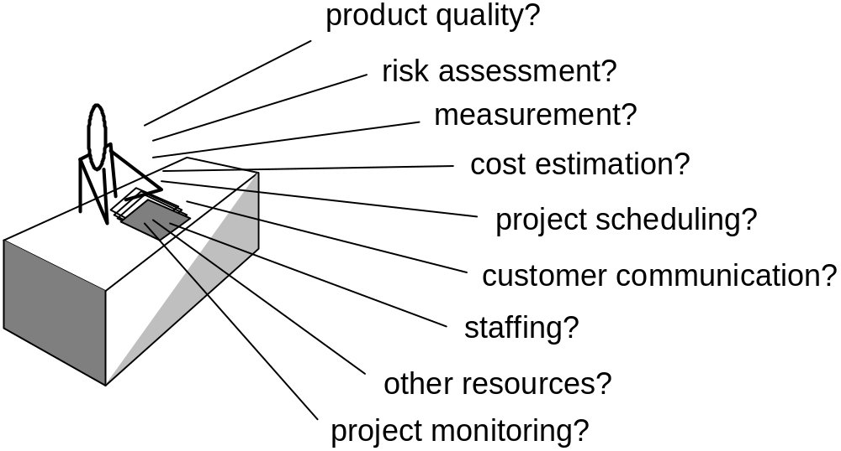
Seputar Manajemen Proyek
IF 1483 - RPL TEKNIK INFORMATIKA
UPN “VETERAN” YK

Slide 16
Mengelola
Waktu (Time)
Informasi (Information)
Organisasi (Organization)
Kualitas (Quality)
Uang (Money)
IF 1483 - RPL TEKNIK INFORMATIKA
UPN “VETERAN” YK

Slide 17
Ringkasan Materi
4P ( People, Product, Process, Project )
Proyek Software
IF 1483 - RPL TEKNIK INFORMATIKA
UPN “VETERAN” YK

Slide 18
Tugas
Menentukan topik projek dan menyusun planning
IF 1483 - RPL TEKNIK INFORMATIKA
UPN “VETERAN” YK

Slide 19
Referensi
  Software Engineering: A Practitioner's Approach (Bab 1&2)
Pengarang : Roger S. Pressman
Penerbit: Fourth Edition, McGraw-Hill, 1997
IF 1483 - RPL TEKNIK INFORMATIKA
UPN “VETERAN” YK

